Slide 1

A Survey on Deep Learning Algorithms, Techniques, and Applications
深度学习调查：算法，技术和应用
汇报人：黄芸
Notes:
大家好，我是黄芸，现在在研究的是硬件安全方面，因为最近在看机器学习攻击与PUF结合的论文，但是对于机器学习、深度学习可以说没什么了解，所以今天要跟大家一起学习的论文是A Survey on Deep Learning: Algorithms, Techniques, and Application，关于深度学习的算法，技术，应用的调查，经过这篇论文的学习，像我这样的小白可以对深度学习有一个基层的了解，接下来，我们开始吧

Slide 2
Authors
SAMIRA POUYANFAR, Florida International University SAAD SADIQ and YILIN YAN, University of Miami HAIMAN TIAN, Florida International University YUDONG TAO, University of Miami MARIA PRESA REYES, Florida International University MEI-LING SHYU, University of Miami SHU-CHING CHEN and S. S. IYENGAR, Florida International University
Source
ACM Computing Surveys, Vol. 51, No. 5, Article 92. Publication date: September 2018.
https://zybuluo.com/hanbingtao/note/541458
Notes:
这篇文章的作者有
SAMIRA POUYANFAR，佛罗里达国际大学
SAAD SADIQ和YILIN YAN，迈阿密大学
HAIMAN TIAN，佛罗里达国际大学
YUDONG TAO，迈阿密大学
MARIA PRESA REYES，佛罗里达国际大学
MEI-LING SHYU，迈阿密大学
陈淑珍和SS IYENGAR， 佛罗里达国际大学
2018年9月出版在ACM的一篇综述
https://zybuluo.com/hanbingtao/note/541458深度学习入门
后面这个是一个深度学习入门的一个小文档，我觉得讲的蛮详细的，算法实现都是用python写的，有详细的算法演算的步骤，大家感兴趣的可以自己看看，

Slide 3
目 录
1
研究背景
2
深度学习网络
Contents
3
技术及框架
4
DLN的应用
5
总结及展望
Notes:
接下来，进入主题

Slide 4

介绍
近年来，机器学习在研究中变得越来越流行，并且已经包含了多个应用程序，包括多重检索，图像分类，视频推荐，社交网络分析，文本挖掘等。在各种机器学习算法中，“深度学习”，也称为表示学习，深度学习算法以自动方式执行特征提取，这些算法包括数据表示的分层体系结构，其中可以从网络的最后层提取高级特征，而从较低层提取低级特征。其在许多领域中得到了广泛的应用，现已成为机器学习社会最热门的研究方向之一。本调查从不同角度概述了深度学习，包括历史，挑战，机遇，算法，框架，应用程序以及并行和分布式计算技术。

Slide 5
介绍
公元前300年，亚里士多德提出“联想主义”
现代DL始于1943，MCP模型
第一次AI冬季结束后，werbos引入反向传播
1980“CNNS”；1986 “RNNS”；1990s “DNN”；2006 “DBNS”
研究人员现在更多地关注跨模式结构
2017 谷歌AlphaGo
Notes:
深度学习的开始可以追溯到公元前300年。 当亚里士多德提出“联想主义”时，它开启了人类试图理解大脑的野心的历史，
现代的深度学习历史始于1943年，当时McCulloch-Pitts（MCP）模型被引入并被称为人工神经模型的原型[107]。
第一次AI冬季结束后，werbos引入反向传播（BP算法的学习过程由正向传播过程和反向传播过程组成。在正向传播过程中，输入信息通过输入层经隐含层，逐层处理并传向输出层。如果在输出层得不到期望的输出值，则取输出与期望的误差的平方和作为目标函数，转入反向传播，逐层求出目标函数对各神经元权值的偏导数，构成目标函数对权值向量的梯量，作为修改权值的依据，网络的学习在权值修改过程中完成。误差达到所期望值时，网络学习结束。 ^{[1]} ）
之后从20世纪80年代开始，CNNS被提出，1986 “RNNS”；1990s “DNN”；2006 “DBNS”
经过数十年的发展，深度学习现在是与其他具有卓越性能的机器学习算法相比最有效的工具之一。我们已经看到了一些深入学习的方法，包括DBN，RBM，RNN和Convolutional Neural Networks（CNNs）[77,86]。虽然图形处理单元（GPU）因其在单个机器上计算网络体系结构中的大规模矩阵的性能而众所周知，但已经开发了许多分布式深度学习框架来加速深度学习模型的训练[8,108] ，171]。由于大量数据没有标签或带有噪声标签，因此一些研究更多地侧重于使用无监督或半监督深度学习技术来提高训练模块的噪声稳健性。由于目前大多数深度学习模型仅关注单一模态，因此导致现实世界数据的有限表示。研究人员现在更多地关注跨模式结构，这可能是深度学习的前沿[76]。
深度学习最近的一个鼓舞人心的应用是谷歌AlphaGo，它在2017年初完全震惊世界[50]。在化名“大师”下，它从2016年12月29日到2017年1月4日连续赢得了60场针对人类职业围棋选手的网络游戏，其中包括三场战胜科杰的胜利.AlphaGo能够击败世界冠军围棋选手因为它使用现代深度学习算法和足够的硬件资源。

Slide 6
目 录
1
研究背景
2
深度学习网络
Contents
3
技术及框架
4
DLN的应用
5
总结及展望
Notes:
虽然深度学习被认为是一个巨大的研究领域，但本文旨在展望全局并与同行分享研究经验。虽然以前的一些调查论文只关注深度学习的某个范围[36,70]，但本文的新颖之处在于它通过对顶级论文的评论，作者的经验，侧重于深度学习的不同方面。 ，以及深度神经网络研究和应用的突破。
当今深度学习面临的最大挑战是培训手头的大量数据集。随着数据集变得更大，更多样化，更复杂，深度学习已经成为迎合大数据分析的关键工具。
在我们的调查中，提出了深度学习关键领域的挑战和机遇，需要首先关注，包括并行性，可扩展性，功能和优化。解决上述问题，在不同的域中引入了各种深度网络，例如用于NLP的RNN和用于图像处理的CNN。本文还介绍和比较了流行的深度学习工具，包括Caffe，DeepLearning4j，TensorFlow，Theano和Torch以及每个深度学习工具中的优化技术。此外，还审查了各种深度学习应用程序，以帮助其他研究人员扩展他们的深度学习观点。

Slide 7
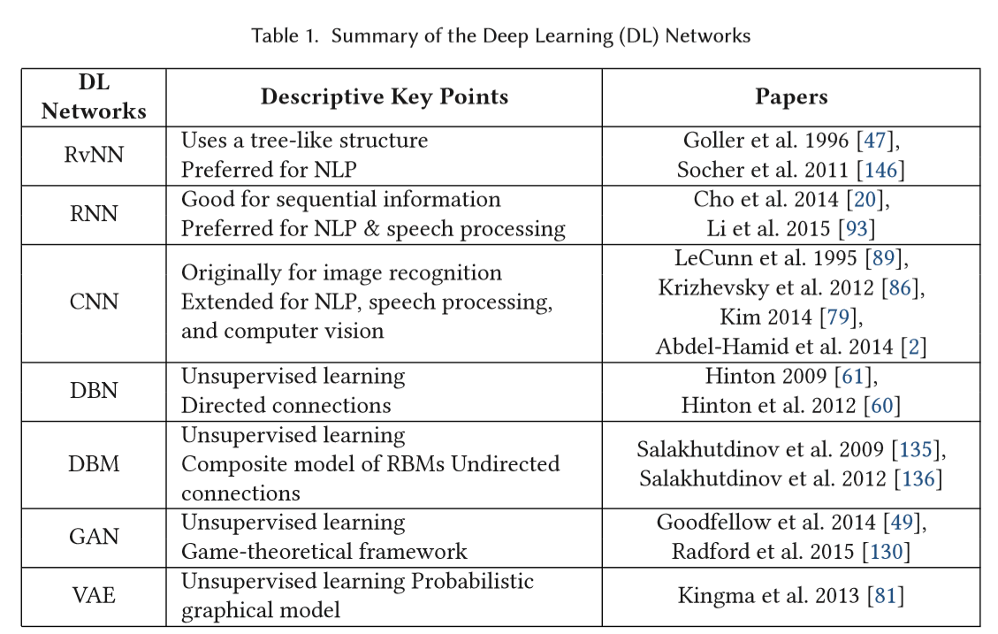
目前最先进的几种神经网络
Notes:
递归神经网络(RvNN)：自然语言处理，树结构
循环神经网络(RNN)：自然语言处理，语音处理
卷积神经网络(CNN)：NLP，语处，计算机视觉
深度生成网络：无监督学习
(DBN\DBM\GAN\ VAE)

Slide 8
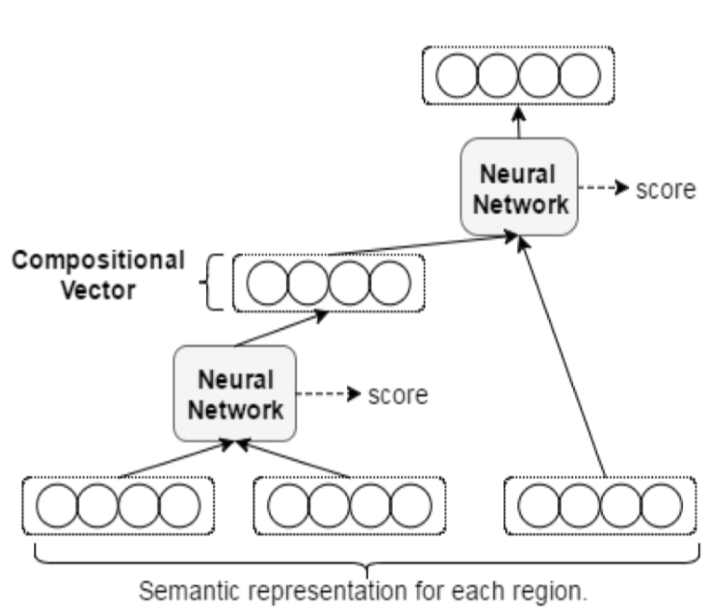
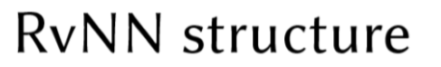
递归神经网络(RvNN)
当图像被分成不同的感兴趣的片段时，句子被分成单词。 RvNN计算可能对的分数以合并它们并构建语法树。对于每对单位，RvNN计算合并的合理性分数。然后将具有最高分数的对组合成组成矢量。
Notes:
递归神经网络把信息映射到一个语义向量空间中。、
递归神经网络的输入是两个子节点（也可以是多个），输出就是将这两个子节点编码后产生的父节点，
父节点的维度和每个子节点是相同的,我们把产生的父节点的向量和其他子节点的向量再次作为网络的输入，
再次产生它们的父节点。如此递归下去，直至整棵树处理完毕。最终，我们将得到根节点的向量，我们可以认为它是对整棵树的表示，这样我们就实现了把树映射为一个向量

Slide 9
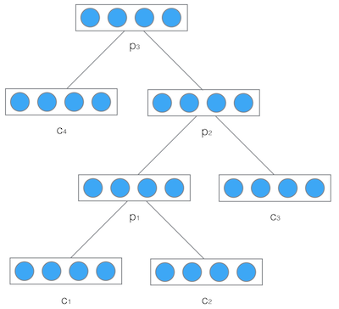

激励函数
W:权重
b：偏置项
在每次合并之后，RvNN将生成：
（1）多个单元的更大区域
（2）代表向量的组合向量
（3）类标签
Notes:
递归神经网络的输入是两个子节点（也可以是多个），输出就是将这两个子节点编码后产生的父节点，
父节点的维度和每个子节点是相同的,我们把产生的父节点的向量和其他子节点的向量再次作为网络的输入，
再次产生它们的父节点。如此递归下去，直至整棵树处理完毕。最终，我们将得到根节点的向量，我们可以认为它是对整棵树的表示，这样我们就实现了把树映射为一个向量
需要特别注意的是，递归神经网络的权重和偏置项在所有的节点都是共享的。

Slide 10
尽管递归神经网络具有强大的表示能力，但是在实际应用中并不太流行。
其中一个主要原因是，递归神经网络的输入是树结构，而这种结构需要花费很多人工去标注。
如果我们用递归神经网络处理句子，我们就必须把每个句子标注为语法解析树的形式，这无疑要花费非常大的精力。很多时候，相对于递归神经网络能够带来的性能提升，这个投入是不太划算的
Notes:
需要特别注意的是，递归神经网络的权重和偏置项在所有的节点都是共享的。
尽管递归神经网络具有更为强大的表示能力，但是在实际应用中并不太流行。
其中一个主要原因是，递归神经网络的输入是树/图结构，而这种结构需要花费很多人工去标注。
想象一下，如果我们用循环神经网络处理句子，那么我们可以直接把句子作为输入。
然而，如果我们用递归神经网络处理句子，我们就必须把每个句子标注为语法解析树的形式，这无疑要花费非常大的精力。
很多时候，相对于递归神经网络能够带来的性能提升，这个投入是不太划算的

Slide 11
循环神经网络(RNN)
我 昨天 上学 迟到 了 ，老师 批评 了 ____。
语言模型就是这样的东西：给定一个一句话前面的部分，预测接下来最有可能的一个词是什么。
在使用RNN之前，语言模型主要是采用N-Gram。N可以是一个自然数，比如2或者3。它的含义是，假设一个词出现的概率只与前面N个词相关
Notes:
语言模型是对一种语言的特征进行建模，它有很多很多用处。
比如在语音转文本(STT)的应用中，声学模型输出的结果，往往是若干个可能的候选词，
这时候就需要语言模型来从这些候选词中选择一个最可能的。当然，它同样也可以用在图像到文本的识别中(OCR)。
如果用2-Gram进行建模，那么电脑在预测的时候，只会看到前面的『了』，然后，电脑会在语料库中，搜索『了』后面最可能的一个词。
不管最后电脑选的是不是『我』，我们都知道这个模型是不靠谱的，因为『了』前面说了那么一大堆实际上是没有用到的。
如果是3-Gram模型呢，会搜索『批评了』后面最可能的词，感觉上比2-Gram靠谱了不少，但还是远远不够的。因为这句话最关键的信息『我』，远在9个词之前！
现在读者可能会想，可以提升继续提升N的值呀，比如4-Gram、5-Gram…。
实际上，这个想法是没有实用性的。因为我们想处理任意长度的句子，N设为多少都不合适；另外，模型的大小和N的关系是指数级的，4-Gram模型就会占用海量的存储空间。

Slide 12
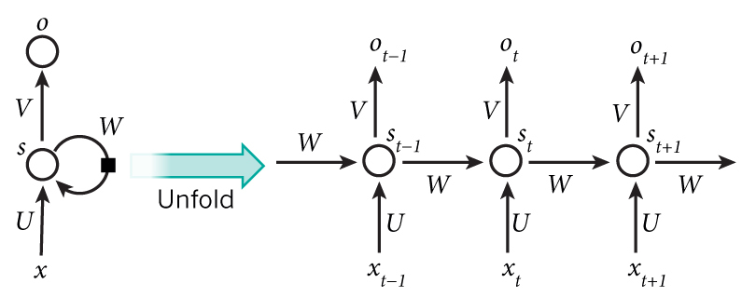

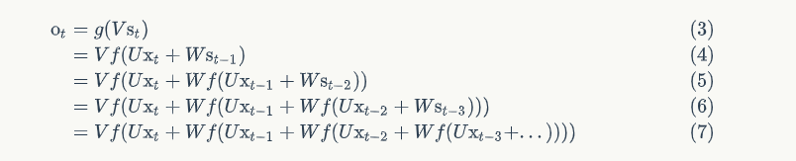
循环神经网络(RNN)
Notes:
所以，该轮到RNN（循环神经网络）出场了，RNN理论上可以往前看(往后看)任意多个词。
从上面可以看出，循环神经网络的输出值，是受前面历次输入.影响的，这就是为什么循环神经网络可以往前看任意多个输入值的原因。

Slide 13
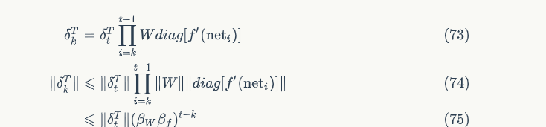
循环神经网络(RNN)
RNN在训练中很容易发生梯度爆炸和梯度消失，这导致训练时梯度不能在较长序列中一直传递下去，从而使RNN无法捕捉到长距离的影响。
为什么RNN会产生梯度爆炸和消失问题呢？
Notes:
所以，该轮到RNN（循环神经网络）出场了，RNN理论上可以往前看(往后看)任意多个词。
从上面可以看出，循环神经网络的输出值，是受前面历次输入.影响的，这就是为什么循环神经网络可以往前看任意多个输入值的原因。
因为上式是一个指数函数，如果t-k很大的话（也就是向前看很远的时候），
会导致对应的误差项的值增长或缩小的非常快，
这样就会导致相应的梯度爆炸和梯度消失问题（取决于B 大于1还是小于1）。
我们有三种方法应对梯度消失问题：
1.合理的初始化权重值。初始化权重，使每个神经元尽可能不要取极大或极小值，以躲开梯度消失的区域。
2.使用relu代替sigmoid和tanh作为激活函数。
3.使用其他结构的RNNs，比如长短时记忆网络（LTSM）和Gated Recurrent Unit（GRU），这是最流行的做法。

Slide 14
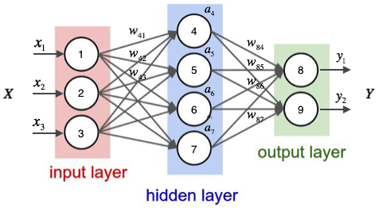
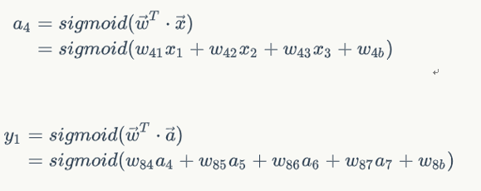
卷积神经网络(CNN)
全连接网络VS卷积神经网络
参数数量太多
没有利用像素之间的位置信息
网络层数限制
全连接神经网络不太适合图像识别任务

Slide 15
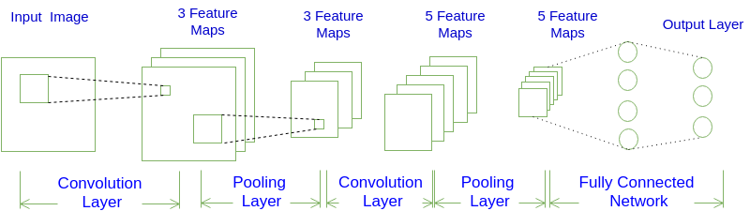
卷积神经网络(CNN)
卷积神经网络解决这个问题的三个思路：
局部连接
权值共享
下采样
Notes:
那么，卷积神经网络又是怎样解决这个问题的呢？主要有三个思路：
局部连接 这个是最容易想到的，每个神经元不再和上一层的所有神经元相连，而只和一小部分神经元相连。这样就减少了很多参数。
权值共享 一组连接可以共享同一个权重，而不是每个连接有一个不同的权重，这样又减少了很多参数。
下采样 可以使用Pooling来减少每层的样本数，进一步减少参数数量，同时还可以提升模型的鲁棒性。
这个卷积层包含三个Filter过滤器，也就是三套参数，每个Filter都可以把原始输入图像卷积得到一个Feature Map，
三个Filter就可以得到三个Feature Map。至于一个卷积层可以有多少个Filter，那是可以自由设定的。也就是说，
卷积层的Filter个数也是一个超参数。我们可以把Feature Map可以看做是通过卷积变换提取到的图像特征，
三个Filter就对原始图像提取出三组不同的特征，也就是得到了三个Feature Map，也称做三个通道(channel)。
继续观察图1，在第一个卷积层之后，Pooling层对三个Feature Map做了下采样(后面我们会讲如何计算下采样)，得到了三个更小的Feature Map。
接着，是第二个卷积层，它有5个Filter。每个Fitler都把前面下采样之后的3个**Feature Map卷积在一起，得到一个新的Feature Map
。这样，5个Filter就得到了5个Feature Map。接着，是第二个Pooling，继续对5个Feature Map进行下采样**，得到了5个更小的Feature Map。

Slide 16
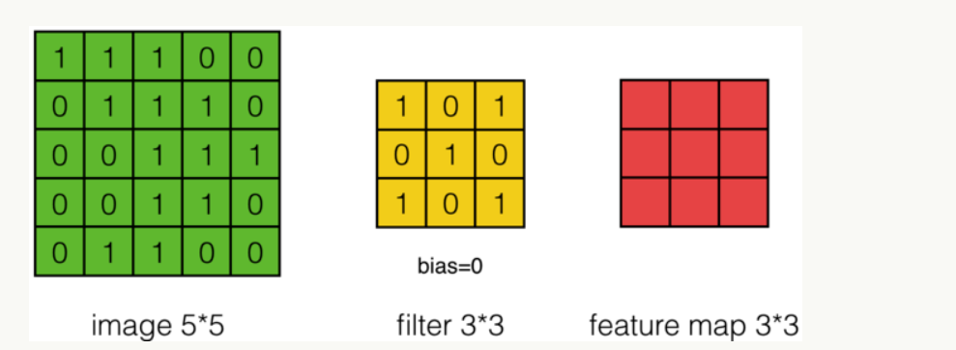
卷积神经网络(CNN)
提取特征
Notes:
这个卷积层包含三个Filter，也就是三套参数，每个Filter都可以把原始输入图像卷积得到一个Feature Map，
三个Filter就可以得到三个Feature Map。至于一个卷积层可以有多少个Filter，那是可以自由设定的。也就是说，
卷积层的Filter个数也是一个超参数。我们可以把Feature Map可以看做是通过卷积变换提取到的图像特征，
三个Filter就对原始图像提取出三组不同的特征，也就是得到了三个Feature Map，也称做三个通道(channel)。

Slide 17
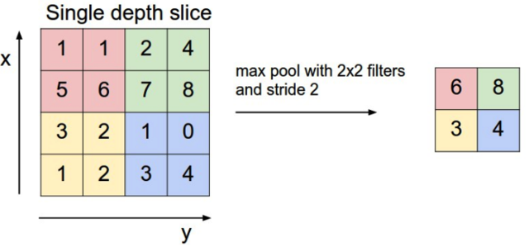
卷积神经网络(CNN)
下采样
Notes:
继续观察图1，在第一个卷积层之后，Pooling层对三个Feature Map做了下采样(后面我们会讲如何计算下采样)，得到了三个更小的Feature Map。
Pooling层主要的作用是下采样，通过去掉Feature Map中不重要的样本，进一步减少参数数量。
Pooling的方法很多，最常用的是Max Pooling。Max Pooling实际上就是在n*n的样本中取最大值，作为采样后的样本值
接着，是第二个卷积层，它有5个Filter。每个Fitler都把前面下采样之后的3个**Feature Map卷积在一起，得到一个新的Feature Map
。这样，5个Filter就得到了5个Feature Map。接着，是第二个Pooling，继续对5个Feature Map进行下采样**，得到了5个更小的Feature Map。
CNN具有三个主要优点，即参数共享，稀疏交互和等效表示

Slide 18
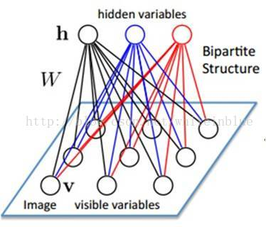
深度生成网络
Deep Boltzmann Machine(DBM)
Restricted BoltzmannMachine (RBM)
假设有一个二部图，每一层的节点之间没有链接，一层是可视层，即输入数据层（v)，一层是隐藏层(h)，如果假设所有的节点都是随机二值变量节点（只能取0或者1值），同时假设全概率分布p(v,h)满足Boltzmann 分布，我们称这个模型是Restricted BoltzmannMachine (RBM)。

Slide 19
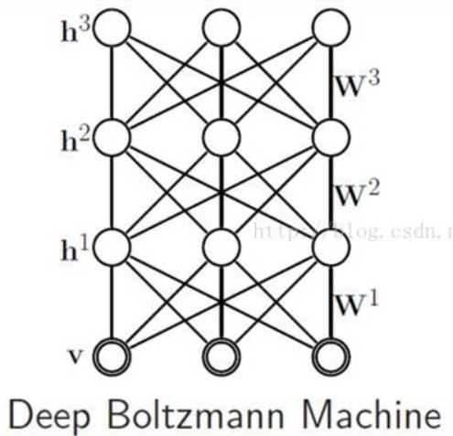
深度生成网络
Deep Boltzmann Machine(DBM)
在RBM的基础上，我们把隐藏层的层数增加，就可以得到
Deep Boltzmann Machine(DBM)；
Notes:
当输入v的时候，通过p(h|v) 可以得到隐藏层h，而得到隐藏层h之后，通过p(v|h)又能得到可视层
，通过调整参数，我们就是要使得从隐藏层得到的可视层v1与原来的可视层v如果一样，
那么得到的隐藏层就是可视层另外一种表达，因此隐藏层可以作为可视层输入数据的特征，所以它就是一种Deep Learning方法。

Slide 20
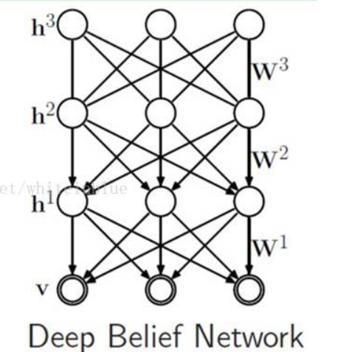
深度生成网络
Deep Belief Network(DBN)
如果我们在靠近可视层的部分使用贝叶斯信念网络，即有向图模型，当然这里依然限制层中节点之间没有链接，而在最远离可视层的部分使用Restricted Boltzmann Machine，我们可以得到DeepBelief Network（DBN）。

Slide 21
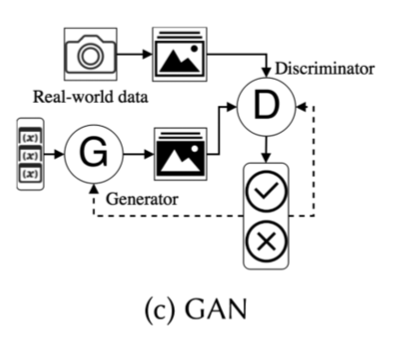
深度生成网络
Generative Adversarial Network (GAN)
由生成模型G和判别模型D组成。
生成器主要用来学习真实图像分布从而让自身生成的图像更加真实，以骗过判别器，判别器则需要对接收的图片进行真假判别。
这个过程相当于一个二人博弈，生成器和判别器在不断地进行对抗，最终两个网络达到了一个动态均衡：生成器生成的图像接近于真实图像分布，而判别器识别不出真假图像，对于给定图像的预测为真的概率基本接近 0.5（相当于随机猜测类别）
Notes:
GAN 主要包括了两个部分，即生成器 generator 与判别器 discriminator。
、生成器主要用来学习真实图像分布从而让自身生成的图像更加真实，以骗过判别器
。判别器则需要对接收的图片进行真假判别。
在整个过程中，生成器努力地让生成的图像更加真实，而判别器则努力地去识别出图像的真假，
这个过程相当于一个二人博弈，随着时间的推移，生成器和判别器在不断地进行对抗，
最终两个网络达到了一个动态均衡：生成器生成的图像接近于真实图像分布，而判别器识别不出真假图像，对于给定图像的预测为真的概率基本接近 0.5（相当于随机猜测类别）。

Slide 22
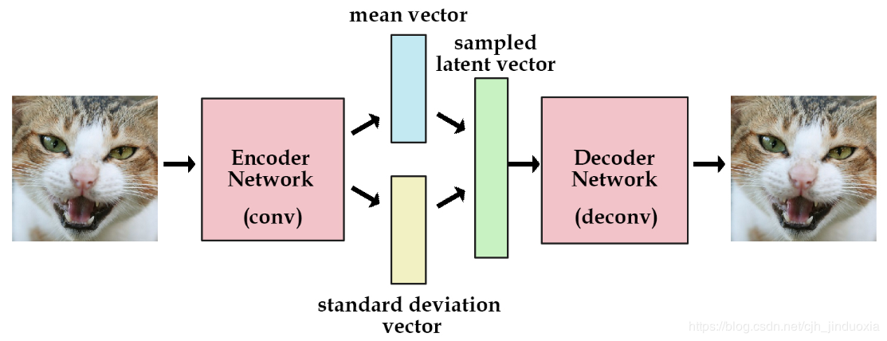
深度生成网络
Variational Autoencoder (VAE)
对于输入图片，Encoder将提取得到编码：一个mean vector和一个deviation vector，然后将这个编码（两个vector）作为Decoder的输入，最终输出一张和原图相近的图片。
Notes:
vae是什么：vae就是通过Encoder对输入（我们这里以图片为输入）进行高效编码，然后由Decoder使用编码还原出图片，在理想情况下，还原输出的图片应该与原图片极相近。
vae网络结构组成：可以大致分成Encoder和Decoder两部分（如下图）。对于输入图片，Encoder将提取得到编码：一个mean vector和一个deviation vector，然后将这个编码（两个vector）作为Decoder的输入，最终输出一张和原图相近的图片。

Slide 23
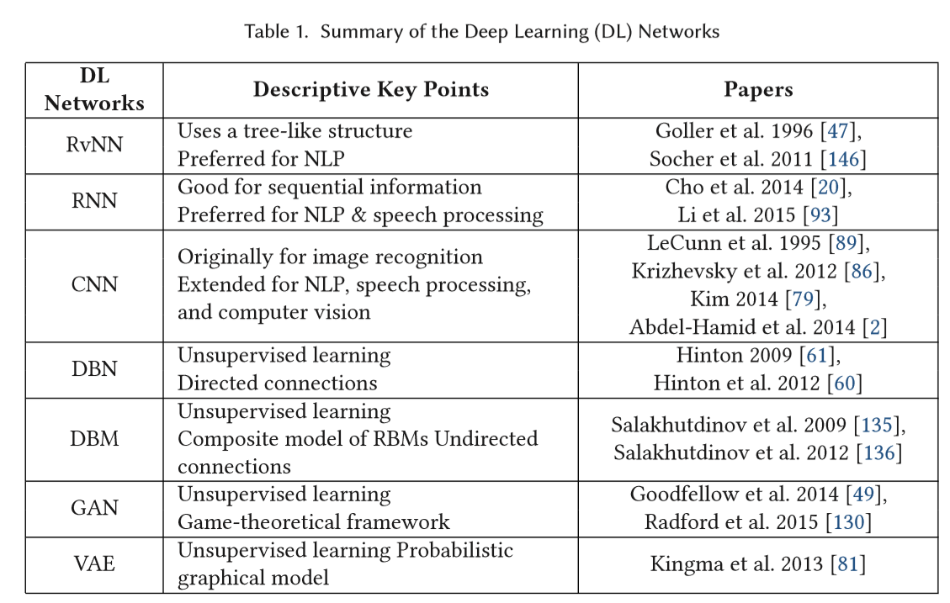

Slide 24
目 录
1
研究背景
2
深度学习网络
Contents
3
技术及框架
4
DLN的应用
5
总结及展望

Slide 25
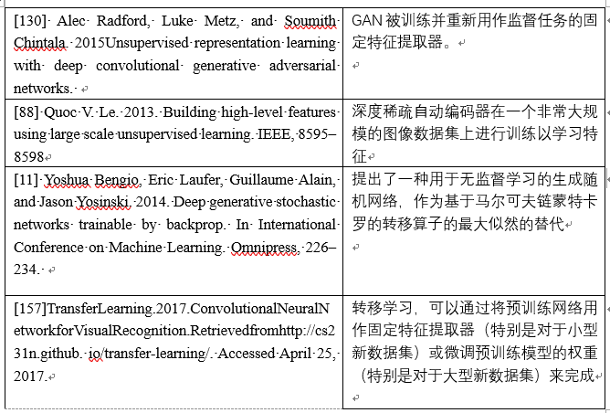
无监督和转移学习
Notes:
近年来，使用无监督技术学习可重用特征的好处已经在不同的应用中显示出有希望的结果。在过去的十年中，在文献[88,130,140]中广泛讨论了拥有自学式学习框架的想法。
近几年来，GAN和VAE等生成模型已成为无监督深度学习的主导技术。
例如，在[130]中，GAN被训练并重新用作监督任务的固定特征提取器。该网络基于CNN，并在可视化数据分析中显示其作为无监督学习的至高无上的地位。
在另一项工作中，一个深度稀疏的Autoencoderistrained在非常大规模的图像中获得了特征[88]。该网络从未标记的数据生成一个高级特征提取器，可以用于无人监督的人脸检测。生成的特征更容易检测其他高级对象，如动物面部或人体。 Bengio等。
[11]提出了一种用于无监督学习的生成随机网络，作为基于马尔可夫链蒙特卡罗的转移算子的最大似然的替代。实际上，很少有人能够访问非常高速的GPU和强大的硬件，以便在合理的时间内从头开始训练非常深的网络。因此，在大规模数据集（例如，ImageNet）上预训练深度网络（例如，CNN）是非常常见的。
这种技术也称为转移学习[157]，可以通过将预训练网络用作固定特征提取器（特别是对于小型新数据集）或微调预训练模型的权重（特别是对于大型新数据集）来完成。类似于原始的）。在后者中，模型应该继续学习微调深度网络的所有或一些高级部分的权重。这种方法可以被视为半监督学习，其中标记数据不足以训练整个深度网络。

Slide 26
在线学习
挑战一：通常，深度学习中的网络拓扑和体系结构是时间静态的（即，它们是在学习开始之前预定义的）并且也是时间不变的。当数据在线流式传输时，这种对时间复杂性的限制带来了严峻的挑战。在线学习之前已进入主流研究，但在在线学习中仅观察到适度的进步。传统上，DNNs建立在随机梯度下降（SGD）方法中，其中训练样本用于将模型参数与已知标签相关联。需要的是，不应对每个样本进行顺序处理，而应将更新应用为批处理。在[137]中提出了一种方法，其中每批中的样品被视为独立和相同分布（IID）。批处理方法按比例平衡计算资源和执行时间。
[137] Dominik Scherer, Andreas Müller, and Sven Behnke. 2010. Evaluation of pooling operations in convolutional architectures for object recognition. International Conference on Artificial Neural Networks 6354 (2010), 92–101.

Slide 27
在线学习
挑战二：随着时间变化的分布，线上学习高速数据。这一挑战代表了具有巨大商业价值的零售和银行数据管道。目前的前提是数据在很大程度上接近于安全地假定分段平稳性，因此具有类似的分布。该假设表征具有一定程度相关性的数据，并相应地开发模型，如[19]中所述。不幸的是，这些非平稳的数据流不是IID，而且往往是纵向数据流。此外，在线学习已经过时，并且需要进行并行化，并且需要学习一个输入样本。从非IID数据开发的线性学习方法是大数据深度学习的一个重大飞跃。
[19] Jen-Tzung Chien and Hsin-Lung Hsieh. 2013. Nonstationary source separation using sequential and variational Bayesian learning. IEEE Transactions on Neural Networks and Learning Systems 24, 5 (2013), 681–694.

Slide 28
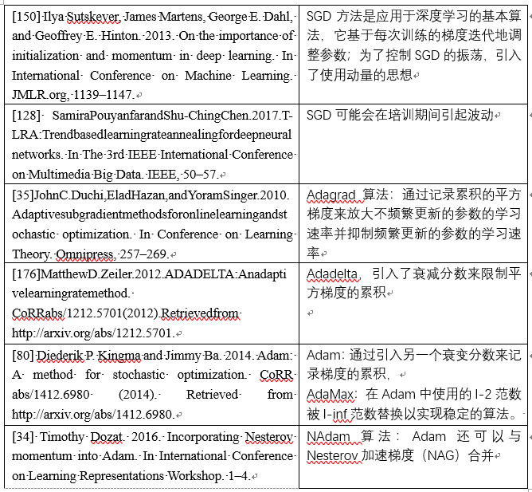
深度学习中的优化技术
Notes:
SGD方法[150]是应用于深度学习的基本算法，它基于每次训练的梯度迭代地调整参数
SGD的计算复杂度低于原始梯度下降法的计算复杂度，其中每次更新参数时都考虑整个数据集。
【128】在学习过程中，更新速度由超参数学习速率控制。在提高学习率时可能产生波动
[150]。为了控制SGD的振荡，引入了使用动量的思想。受牛顿第一运动定律的启发，这种技术获得了更快的收敛和适当的动量，可以改善SGD的优化结果
Adagrad [35]是第一个成功用于深度学习的自适应算法。它通过记录累积的平方梯度来放大不频繁更新的参数的学习速率并抑制频繁更新的参数的学习速率。由于平方梯度总是正的，因此Adagrad的学习速率可能变得非常小，并且不再优化模型。
为了解决这个问题，提出了Adadelta【176】，引入了衰减分数β2来限制平方梯度的累积
Adam算法进一步改善了Adadelta [80]。
通过引入另一个衰变分数β1来记录梯度的累积，结果表明，Adam在实践中表现优于其他具有自适应学习率的算法。 AdaMax也在同一篇论文中被提出作为Adam的扩展，其中在Adam中使用的l-2范数被l-inf范数替换以实现稳定的算法。
Adam还可以与Nesterov加速梯度（NAG）合并，称为NAdam [34]。它在某些情况下表现出更好的收敛速度。

Slide 29
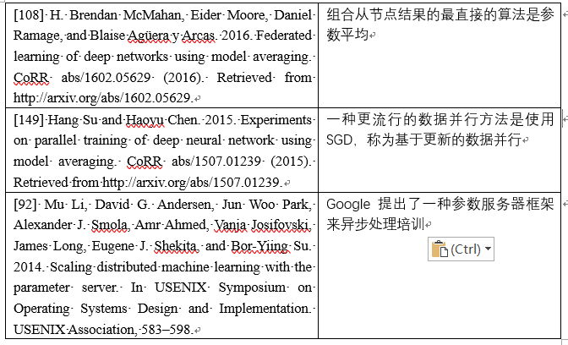
分布式系统中的深度学习模型
Notes:
在分布式系统中训练模型有两种主要方法，
即数据并行性和模型并行性。对于数据并行性，将模型复制到所有计算节点，并使用指定的数据子集训练每个模型。在一段时间之后，需要在节点之间同步权重更新。相比之下，对于模型并行性，所有数据都用一个模型处理，其中每个节点负责模型中参数的部分估计。
在数据并行方法中，组合从节点结果的最直接的算法是参数平均。
[108]如果在每个小批量之后平均参数并且每个工作者处理相同数量的数据副本，则参数平均将与单机训练相同。但是，网络通信和同步成本可以抵消额外机器的好处。
因此，平均过程通常在将一定数量的小批量馈送到每个从节点之后应用。需要根据需要平衡培训频率和模型性能。
一种更流行的数据并行方法是使用SGD，称为基于更新的数据并行[149]，
其中学习率衰减和动量的更新被转移。但是，同步权重更新对于较大的群集不可扩展。通信的开销相对于节点数呈指数增长。因此，
Google提出了一种参数服务器框架来异步处理训练样本92]。异步更新不是等待主节点上的参数更新，而是允许每个节点在计算上花费更多时间。同时，通过分散，即以对等模式而不是主从模式发送更新，可以显着降低网络通信成本

Slide 30
分布式系统中的深度学习模型
模型并行策略的缺点：同步损失和通信开销比数据并行策略的更多、模型并行性的可扩展性较差。
谷歌提出基于设备框架的设备，以及对模型划分和放置的最佳方案进行学习
该框架采用每个操作的嵌入表示，将分组的操作放置到不同的设备。
两种并行策略的局限性：一方面，如果数据并行性有太多的训练模块，则必须降低学习率，使训练过程顺利进行。另一方面，如果模型并行性有太多的分割，那么来自节点的输出将会急剧增加并相应地降低效率。
Notes:
模型并行策略的优点在于它可以使用大规模深度神经网络进行应变和预测[28] ]。
。但是，由于模型是跨节点划分的，因此模型并行性的一个缺点是每个节点只能计算结果的子集[8]，并且需要同步才能获得满意的结果。
模型并行策略的同步损失和通信开销比数据并行策略的更多。模型并行性的可扩展性较差。
为了解决这个问题，谷歌已经提出了基于设备框架的设备，以及对模型划分和放置的最佳方案进行学习[110]。
该框架采用每个操作的嵌入表示，将分组的操作放置到不同的设备，与人类专家相比，性能提高了60％。
两个数据并行模型 - 并行策略具有一定的局限性。
一方面，如果数据并行性有太多的训练模块，则必须降低学习率，使训练过程顺利进行。另一方面，如果模型并行性有太多的分割，那么来自节点的输出将会急剧增加并相应地降低效率[168]。
一般来说，数据集越大，数据并行性越有利。
虽然比较数据并行性，但很难隐藏模型并行中同步所需的通信，因为整个批处理中每个节点只包含部分信息，尽管TensorFlow [1]等一些高级框架支持异步。内核可以节省通信成本。因此，有必要等到同步步骤结束然后前进到下一层，因为活动不能仅用部分信息处理。

Slide 31
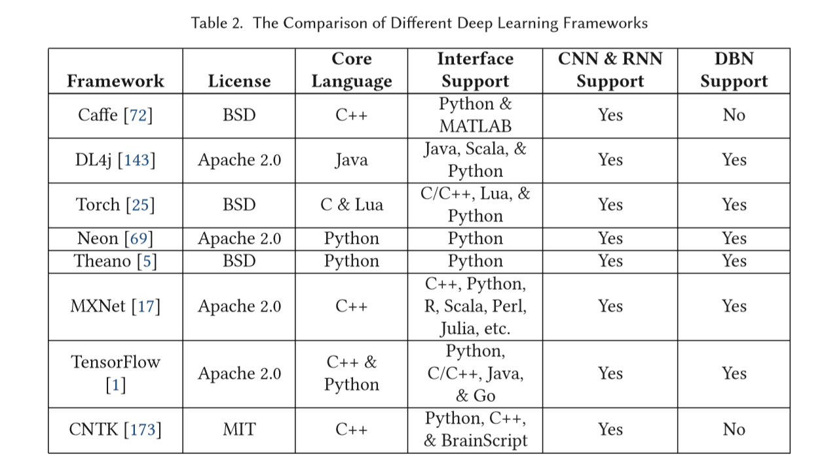
深度学习框架
Notes:
C ++通常用于深度学习框架的实现，因为它加快了训练的速度。
同时，Python已经成为深度学习架构设计的最常用语言，因为它可以通过简化编程过程使编程更加高效和简单
Caffe是最广泛使用的框架之一[72]。它支持CNN和RNN最常用的层，但不能直接使用DBN
DL4j是Java中实现的最流行的框架
Torch于2002年首次发布，并于2011年扩展其深度学习功能[25]。结合Facebook的深度学习CUDA库（fbcunn）[160]，Torch可以运行模型和数据级并行计算，最近，Torch发布了它的Python接口PyTorch，由于其灵活性，该框架的使用大大增加
Neon [69]和Theano [5]分别是英特尔和蒙特利尔大学用Python开发的两个框架。它们都在系统和内核级别执行代码优化。因此，他们的训练速度通常优于其他框架。但是，尽管仅支持并行性和多GPU，但多节点计算并未在这些框架中进行设计。
MXNet支持多种接口，包括C ++，Python，R，Scala，Perl，MATLAB，Javascript，Go和Julia [17]。它支持用于架构设计的计算图形声明和命令式计算声明.MXNet不仅支持数据和并行模型，而且还遵循参数服务器方案以支持分布式计算。 MXNet具有最全面的功能，但性能并未像其他状态框架那样进行优化
TensorFlow由Google实现，提供了一系列内部函数来帮助实现基于静态计算的深度神经网络[1]。该框架提供不同级别的并行和分布式操作以及设计的稳健性吸引了大量用户，自发布以来，它已成为最受欢迎的深度学习框架之一。
CNTK由微软设计，具有特定的高级脚本语言BrainScript，用于神经网络实现[173]。

Slide 32
目 录
1
研究背景
2
深度学习网络
Contents
3
技术及框架
4
DLN的应用
5
总结及展望

Slide 33
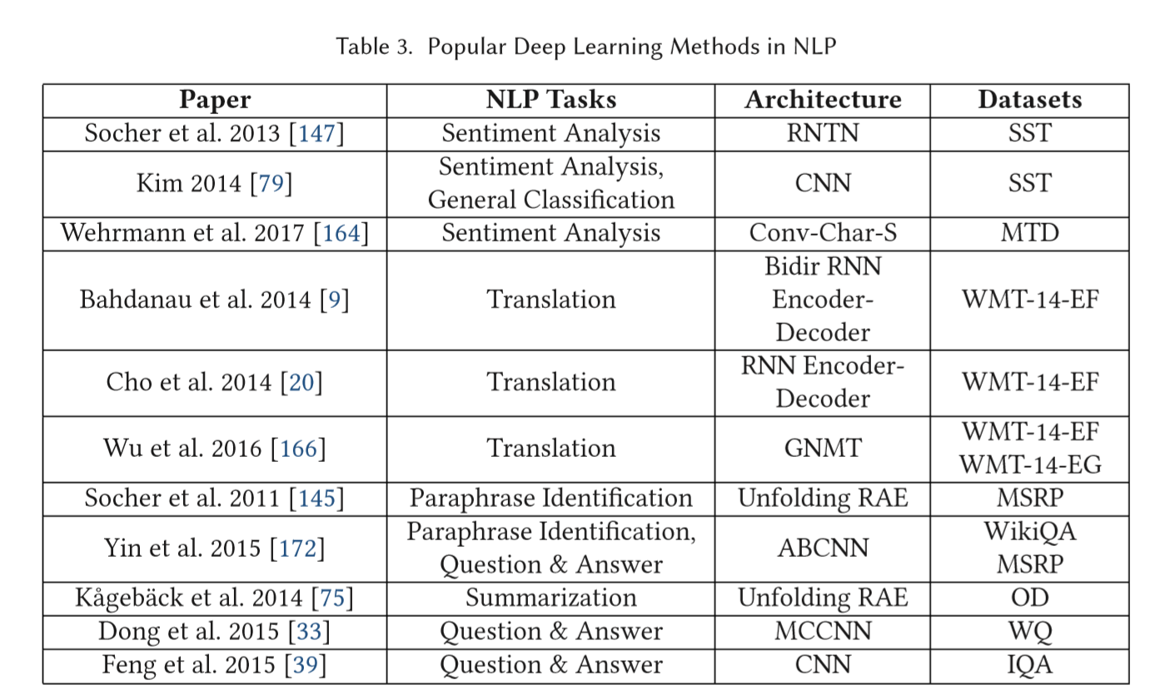
自然语言处理
解决大部分已知的NLP任务的高度影响因素
情绪分析
机器翻译
复述识别
总结
问题回答
Notes:
Dataset 数据集
，Socher等人。 [147]提出了一种递归神经张量网络（RNTN），其利用单词向量并解析树来表示短语，利用基于张量的合成函数捕获元素之间的相互作用。当涉及句子级别分类时，这种递归方法是有利的，因为语法通常显示树状结构。
Kim [79]通过采用不同的方法提高了SST的准确性。尽管CNN模型最初是在考虑图像识别和分类的情况下创建的，但它们在NLP中的实现已被证明是成功的，并取得了优异的成果。 Kim提出了一个简单的CNN模型，使用一个卷积层到pof训练过的单词2vecvector sina BoWarchitecture上。模型保持相对简单，只有少量的超参数用于调整。通过结合低调优和预先训练的任务特定参数，他们成功地在几个基准测试中实现了高精度。在研究情绪时，社交媒体是一种流行的数据来源。多语言Twitter数据集（MTD）[114]是最大的公共数据集之一，包含13种语言的超过160万个手动注释的推文。由于文本的短暂性，将情绪分析应用于推文是具有挑战性的。为了解决含有少量文本的多语言数据集的问题，[164]提出了Conv-Char-S，这是一种基于字符的体系结构，不受语言依赖。尽管该方法无法胜过蠕虫架构，但作者认为其简单性和预测功耗是一个很好的权衡。

Slide 34
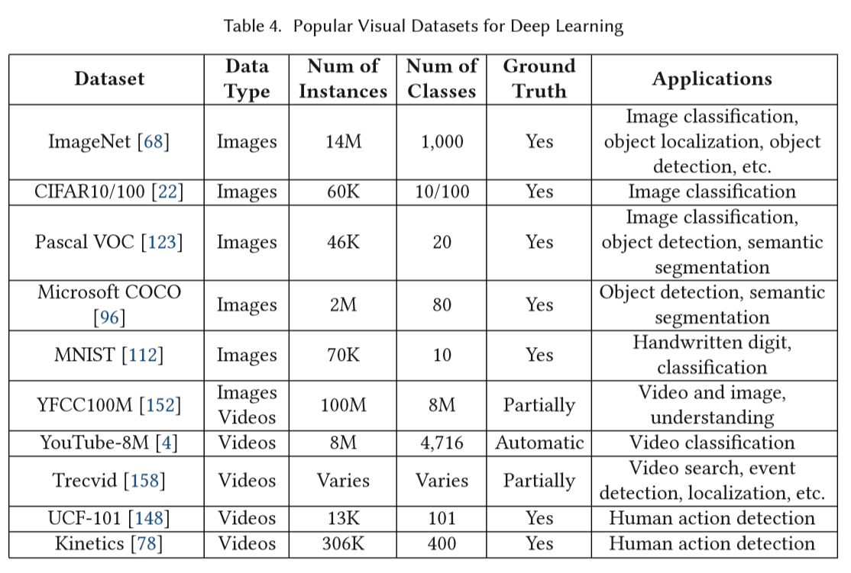
视觉数据处理
图像分类
对象检测和语义分割
视频处理
可视数据集
Notes:
深度学习技术已经成为各种最先进的多媒体系统和计算机视觉的主要部分[54]。
具体而言，CNN会显着地发现不同的现实任务，包括图像处理，物体检测和视频处理。
图像和视频处理的重大进步不仅依赖于新学习算法的开发和强大硬件的利用，而且还非常依赖于非常大规模的公共数据集。
表4列出了用于训练深度学习算法的几个大型视觉数据集.ImageNet [68]可以被认为是深度学习中最重要和最有影响力的数据集。它用于训练所有流行的网络，如AlexNet，GoogleNet，VGGNet和ResNet，因为它有大规模的标记图像集。在许多研究中使用的小规模图像数据集是CIFAR10 / 100 [22]。此数据集还用于评估图像分类任务中的许多DNN。如前所述，
PASCAL VOC和Microsoft COCO用于各种对象检测和语义分段任务。
最后，YouTube-8M [4]是Google生成的一个相对较新的数据集，可以扮演与ImageNet相同的视频处理角色。它可以用作各种视频分析的基准数据集，包括事件检测，理解和分类。

Slide 35
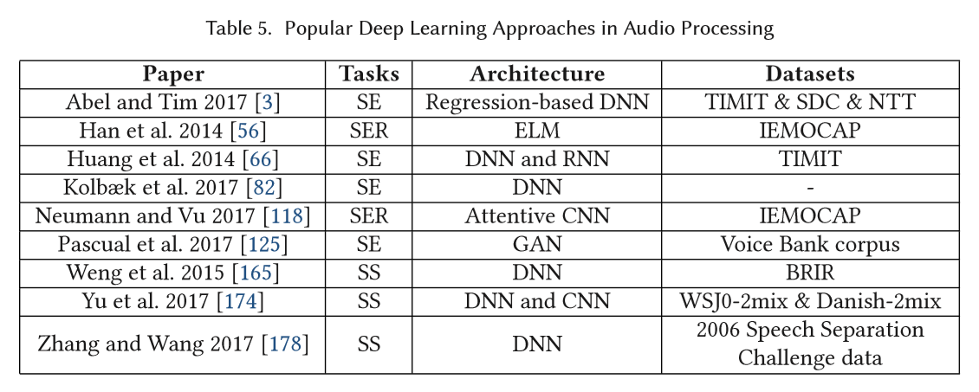
语音和音频处理
Notes:
除语音识别任务外，许多研究都集中在语音情感识别（SER）[36]，语音增强（SE）和Seaker分离（SS），这里有给出一些研究的框架以及数据集，如果有兴趣的同学可以关注

Slide 36
其他应用
社交网络分析
信息检索
运输预测
自动驾驶
生物医学
灾害管理系统
Notes:
运输预测
:基于RNN-RBM架构的学习框架(复合框架)；以预测由于一个地方的拥挤而导致的交通网络拥堵演变。
自动驾驶：
盖格等人。建立了一个整流的自动驾驶数据集
捕捉各种有趣的场景，包括汽车，行人，交通车道，道路标志，交通信号灯等[43]。行为克隆方法通常基于深度学习，使用深度神经网络以获取传感器输入，然后产生转向，油门和制动输出。
Koutník等人。使用基于视觉的强化学习方法训练完全连接的大规模RNN [83]。他们还使用压缩网络编码，通过利用环境中固有的规律性来减少搜索空间的维度。为了使赛车保持在赛道上，他们的网络将图像直接映射到转向角。
最近的一篇论文利用两种方法[15]，通过构建从图像到道路状况的几个可能的可供性指标的映射，例如，到车道标记的距离，汽车相对于道路的角度，以及距离到当前和相邻车道的汽车。通过这种紧凑的可供性表示作为感知输出，他们构建了基于CNN的自动化框架，以从图像中学习深度学习特征以进行可供性估计，然后做出高级驾驶决策。虽然自动驾驶技术现在已经更加成熟，但要应对不可预测和复杂的情况仍有很长的路要走。（安全性：比如样本攻击：举个例子）

Slide 37
目 录
1
研究背景
2
深度学习网络
Contents
3
技术及框架
4
DLN的应用
5
总结及展望

Slide 38
结 论
未来研究方向
1.应该在将来研究深度学习的可解释性。
2.多模式深度学习是近期深度学习研究中的另一个流行方向。
3.当可用数据集很小（例如，医疗保健数据）或需要实时处理数据时，训练机器和预测数据很难实现。
4.机器学习正在逐渐转向无监督和半监督学习，研究无监督学习是一个有效路径
5. 许多应用程序仍未受到深度学习的影响，（例如，灾难信息管理，财务或医疗数据分析）
本调查从不同角度概述了深度学习，包括历史，挑战，机遇，算法，框架，应用程序以及并行和分布式计算技术
Notes:
尽管深度学习可以记忆大量的数据和信息，但其对数据的微弱推理和理解使其成为许多应用程序的黑盒解决方案。应该在将来研究深度学习的可解释性。
•深度学习仍然难以同时对多个复杂数据模态进行建模。多模式深度学习是近期深度学习研究中的另一个流行方向。
•、
这种指数式增长正在积累那些永远无法用人工协助标记的数据。目前的情况有利于监督学习，主要是因为现有的标签和所需数据集比较小。
然而，随着数据规模和复杂性的迅速增加，无监督学习将成为未来的主要解决方案与人类大脑不同，深度学习需要广泛的数据集（最好是标记数据）来训练机器和预测数据。
当可用数据集很小（例如，医疗保健数据）或需要实时处理数据时，这个问题很难解决
。最近几年研究了一次性学习和零射击学习来缓解这个问题。 •大多数现有的深度学习实现都是监督算法，
而机器学习正在逐渐转向无监督和半监督学习，以处理真实世界的数据，而无需手动人工标签。
•尽管近年来所有深度学习的进步，许多应用程序仍未受到深度学习的影响，或处于利用深度学习技术（例如，灾难信息管理，财务或医疗数据分析）的早期阶段。

Slide 39
THANKS！

